Slide 1


Classificação de Críticas de Cinema do IMDb
Aprendizagem Automática
Docente:
Gonçalo Marques
Desenvolvido por:
A39275 - Ana Oliveira

Slide 2
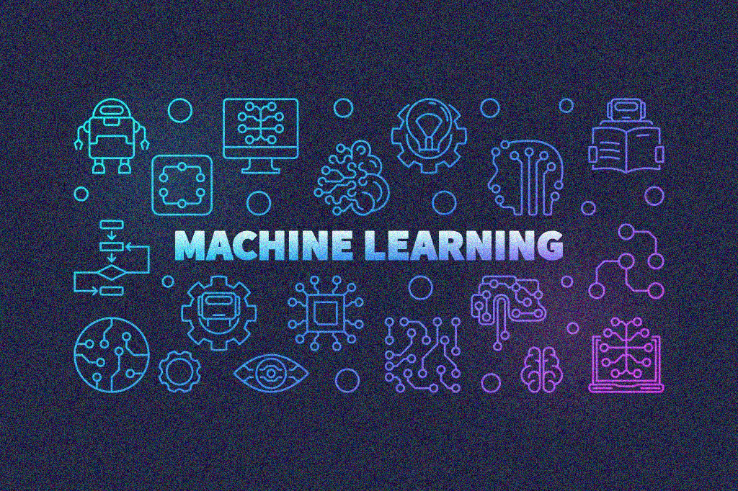
1
Leitura
Classificação
4
2
Limpeza
Análise de
Resultados
5
3
Extração de
Características
Comparação
dos Resultados
6

Slide 3
Leitura dos Dados

Slide 4
Limpeza dos Dados

Slide 5
Extração de Características

Slide 6
Classificação

Slide 7
Análise dos Resultados

Slide 8
Comparação dos Resultados

